Slide 1

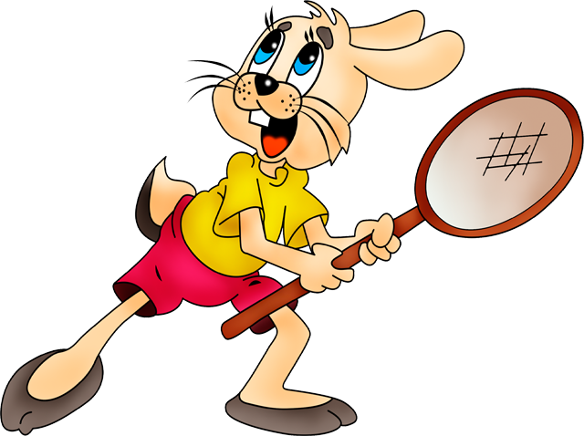
«Нестандартное физкультурное оборудование своими руками»

Slide 2
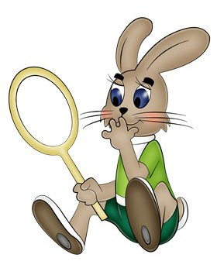
«Физическое образование ребенка есть база для всего остального. Без правильного применения гигиены в развитии ребенка, без правильно поставленной физкультуры и спорта мы никогда не получим здорового поколения»
(Анатолий Васильевич Луначарский)

Slide 3
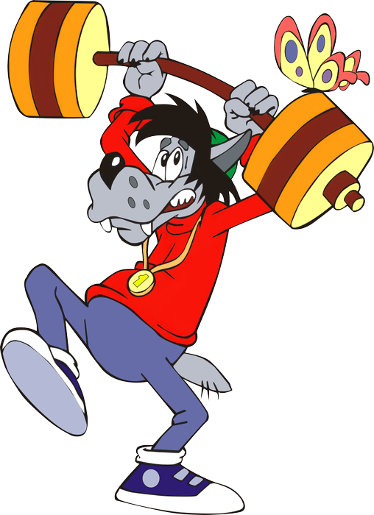
Нестандартное оборудование -
всё, что перемещается, трансформируется, легко используется в физкультурном зале, группе и на участке детского сада.

Slide 4
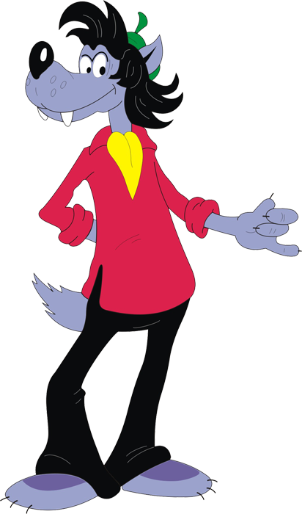
Правила создания нестандартного оборудования:
оборудование должно соответствовать гигиеническим и техническим требованиям, т.е. должно быть легким, прочным и безопасным. Все детали крепления зачищены;
оборудование должно привлекать ребенка, формировать его эстетический вкус, т.е. должно быть ярким, красочным и привлекательным.

Slide 5
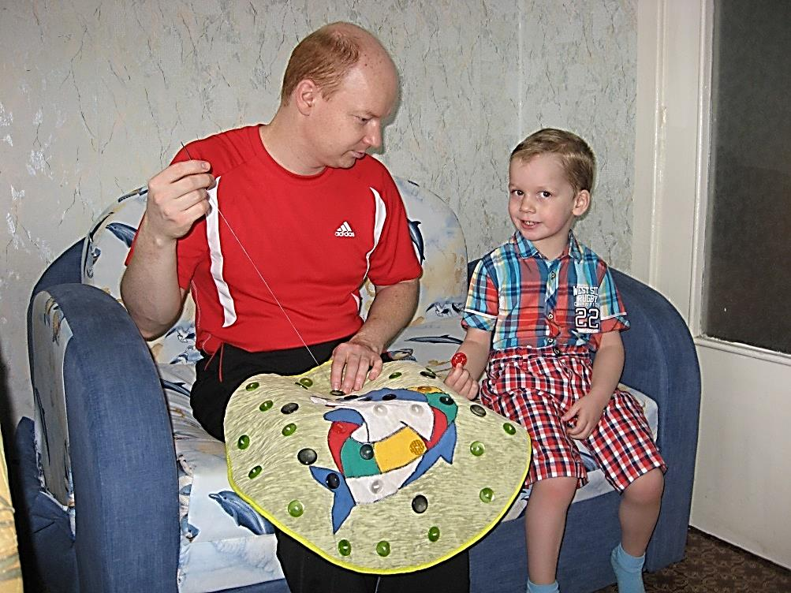
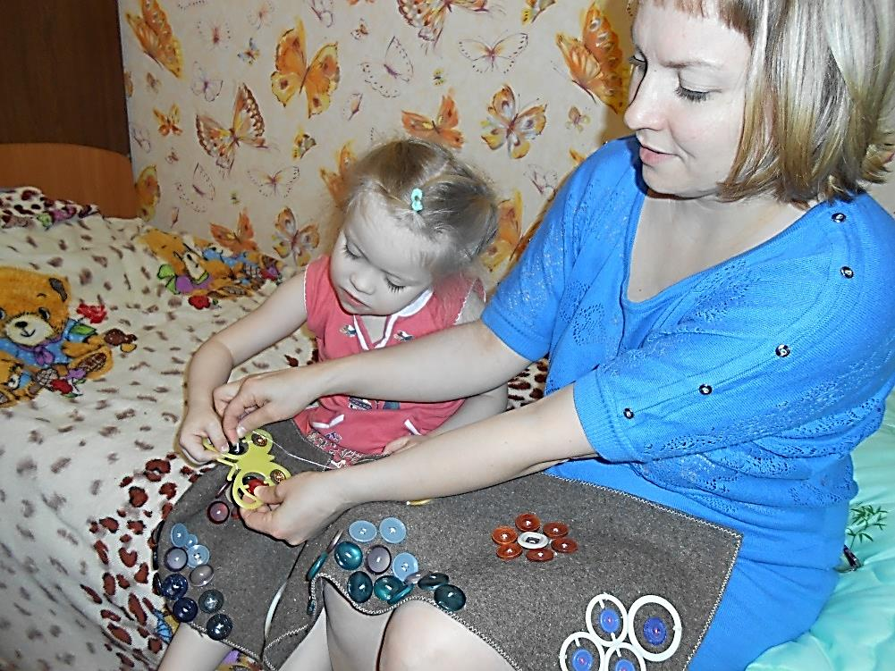
Родители – союзники детского сада!

Slide 6
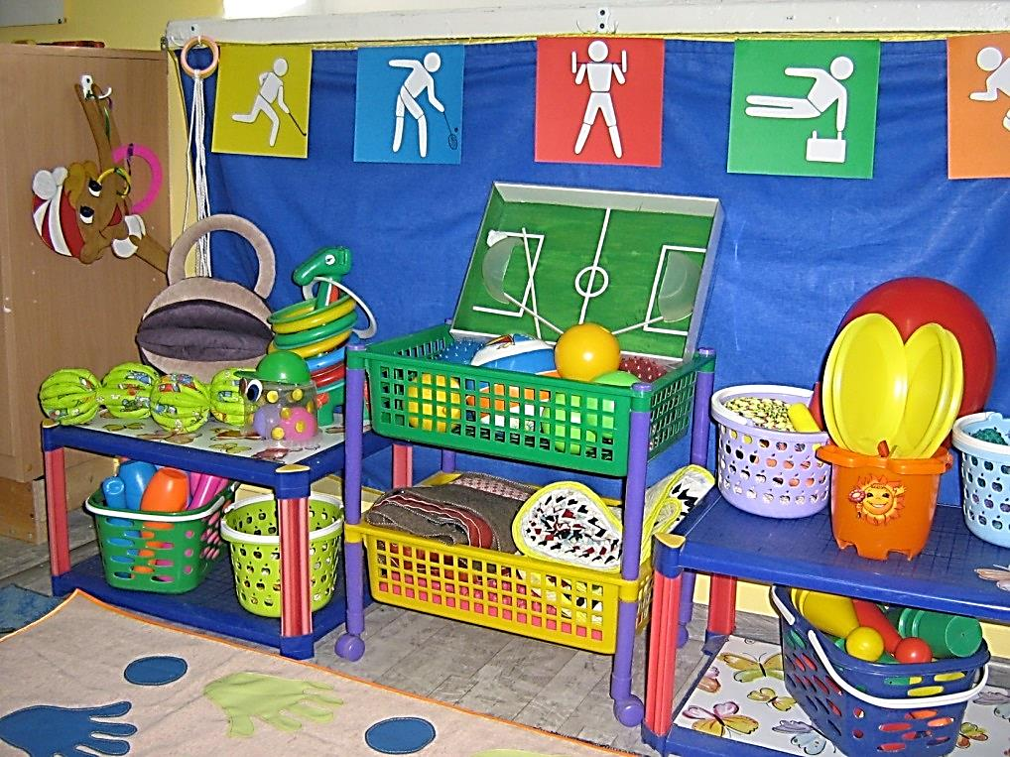
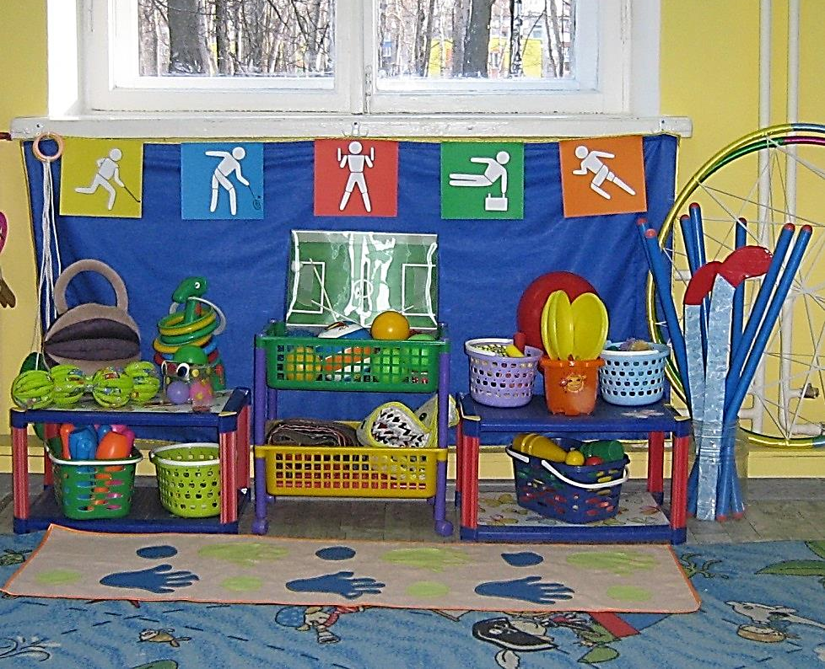
Наш спортивный уголок!

Slide 7
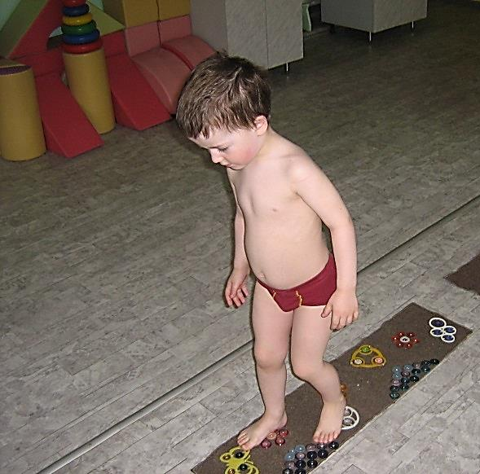
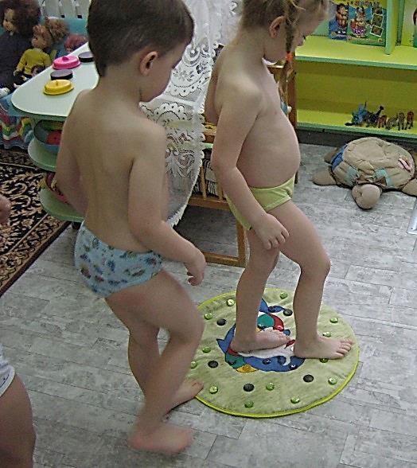
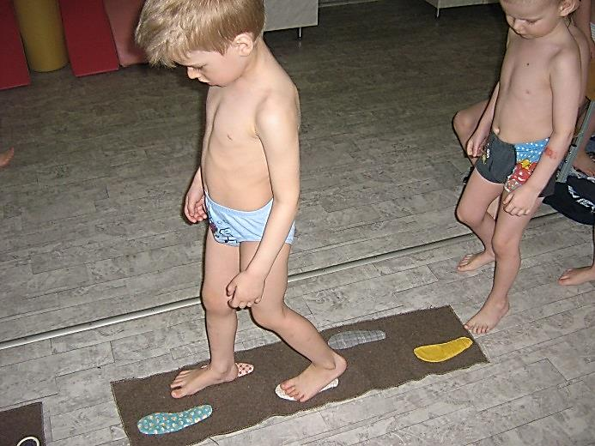
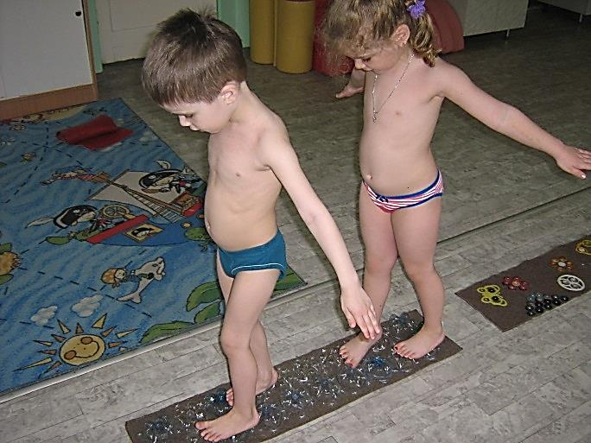
Массажные коврики и дорожки
Цели: развитие мышц нижних конечностей, координации, ловкости, внимания, массаж рефлекторных зон стопы; формирование навыков различных видов ходьбы,
прыжков.
Материалы: на основу (линолеум, плотная ткань) нашивают и наклеивают различные бусины, крышки от пластиковых бутылок, пенициллиновых пузырьков, камни, пуговицы, карандаши, деревянные палочки и т д.

Slide 8
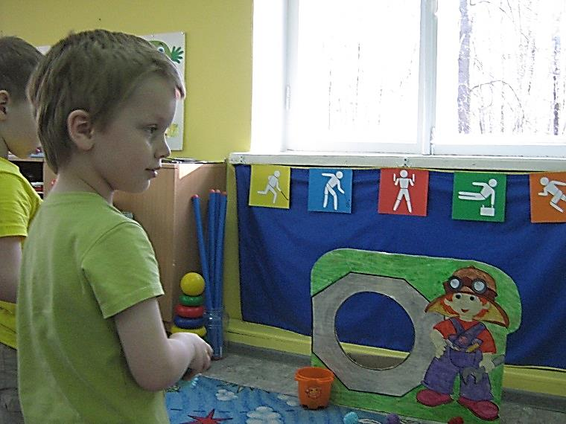
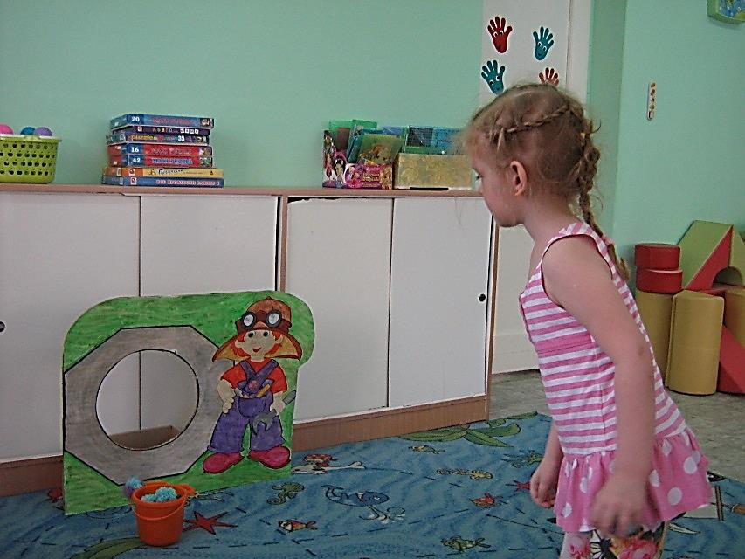
«Попади в цель»
Цель: активизировать зрительные функции, развивать глазомер, добиваться активного движения кисти руки при броске.
Материалы: картон или ПВХ.

Slide 9
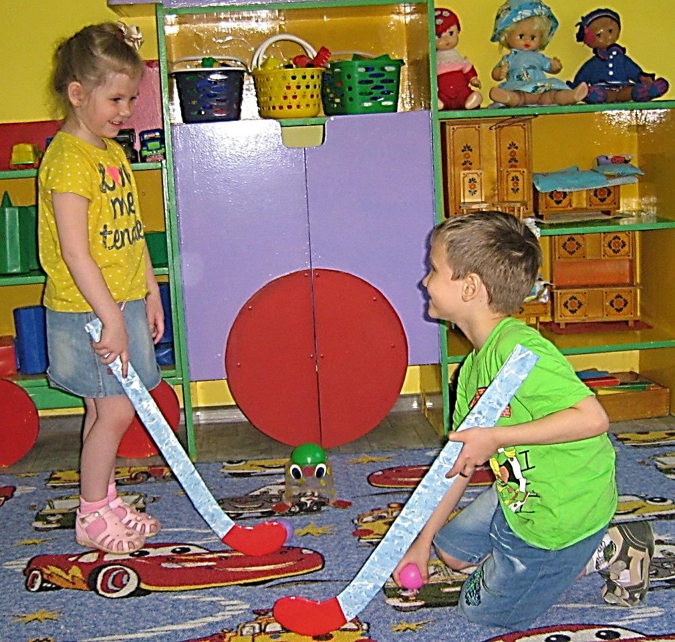
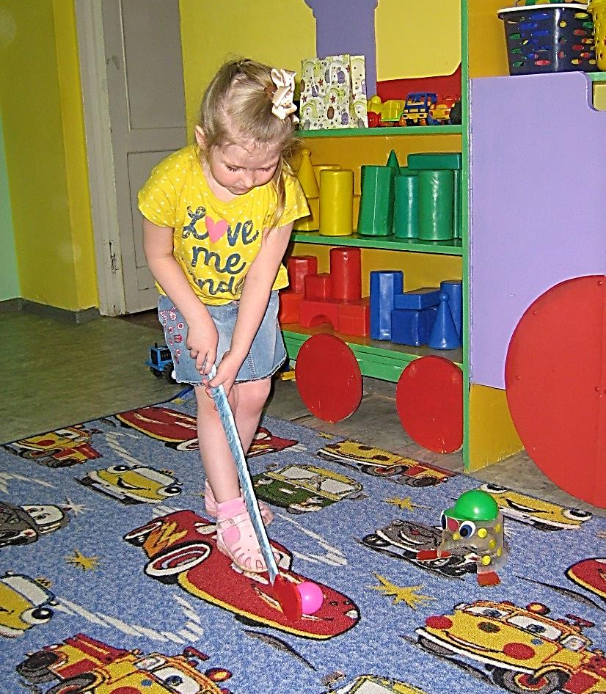
«Хоккей с мячом»
Цель: развивать ловкость, координацию движений, знакомство с видом спорта.
Материал: майонезное ведро, картон, самоклейка, шарик для пинг-понга.

Slide 10
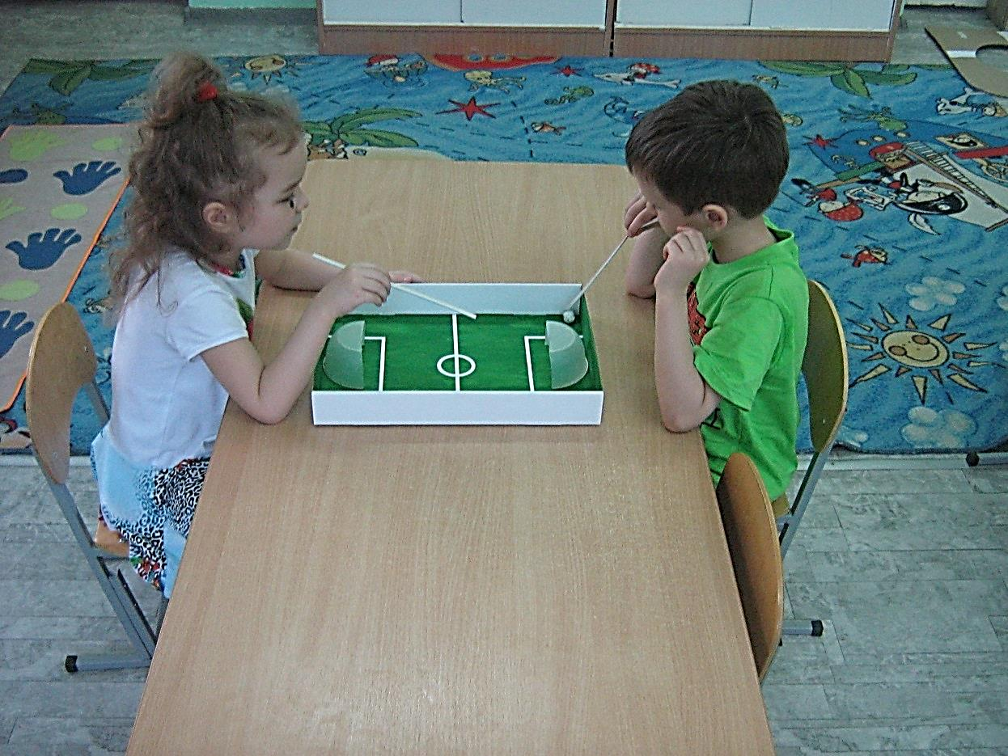
«воздушный футбол»
Цель: Развивать дыхание, силу выдоха. Воспитание упорства, настойчивости, позитивного духа соперничества.
Материал: Коробка обклеенная самоклеющийся пленкой, стаканчики для ворот, фольга для мяча и трубочки.

Slide 11
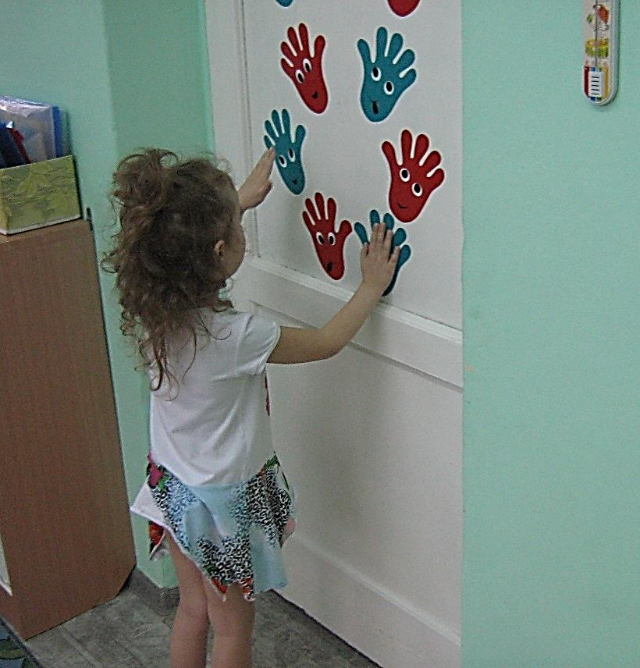
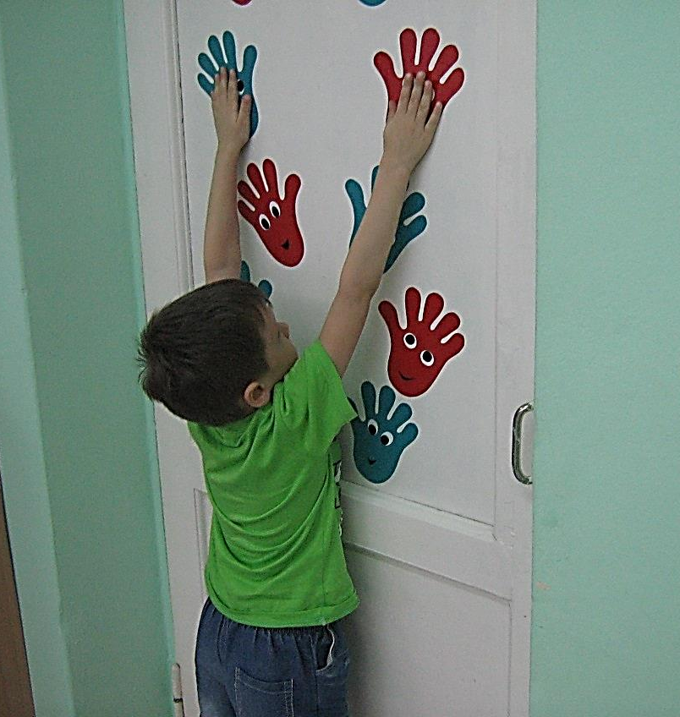
«Веселые ладошки»
Цель: проводить профилактику нарушения осанки у детей дошкольного возраста.
Описание игры: позанимался или поиграл за столом, услышал звон колокольчика (с периодичностью 1 раз в 25-30 мин педагог подает сигнал) – подойди к ладошкам на стене, подними руки вверх, дотронься до них своими ладонями, потянись. А потом опять играй или занимайся.

Slide 12
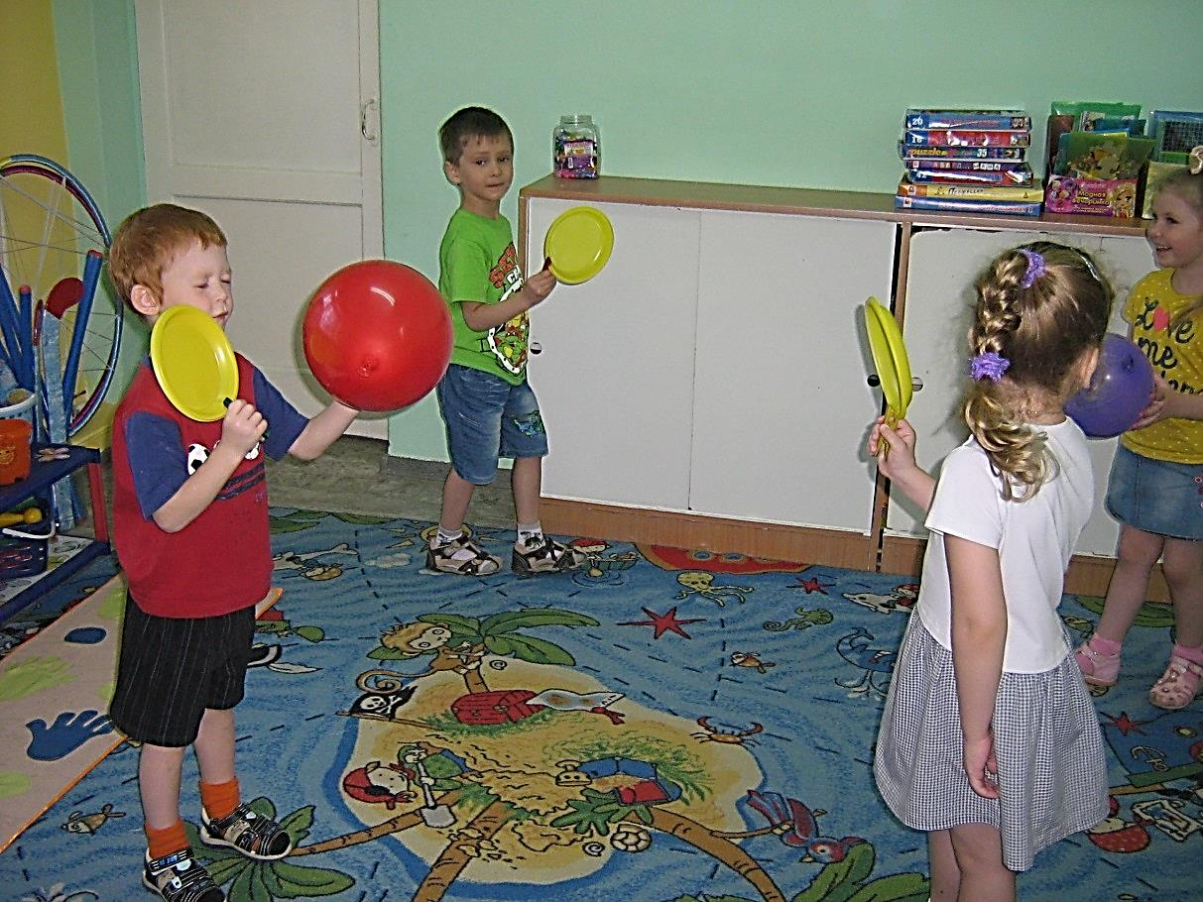
«Воздушный теннис»
Цели: улучшать способность концентрировать внимание; вырабатывать легкость и непринужденность движений; профилактика возникновения близорукости и дальнозоркости (зарядка для глаз); способствовать созданию отличного настроение и заряда энергии.
Материал: воздушный шар, одноразовые тарелки, прищепки.

Slide 13
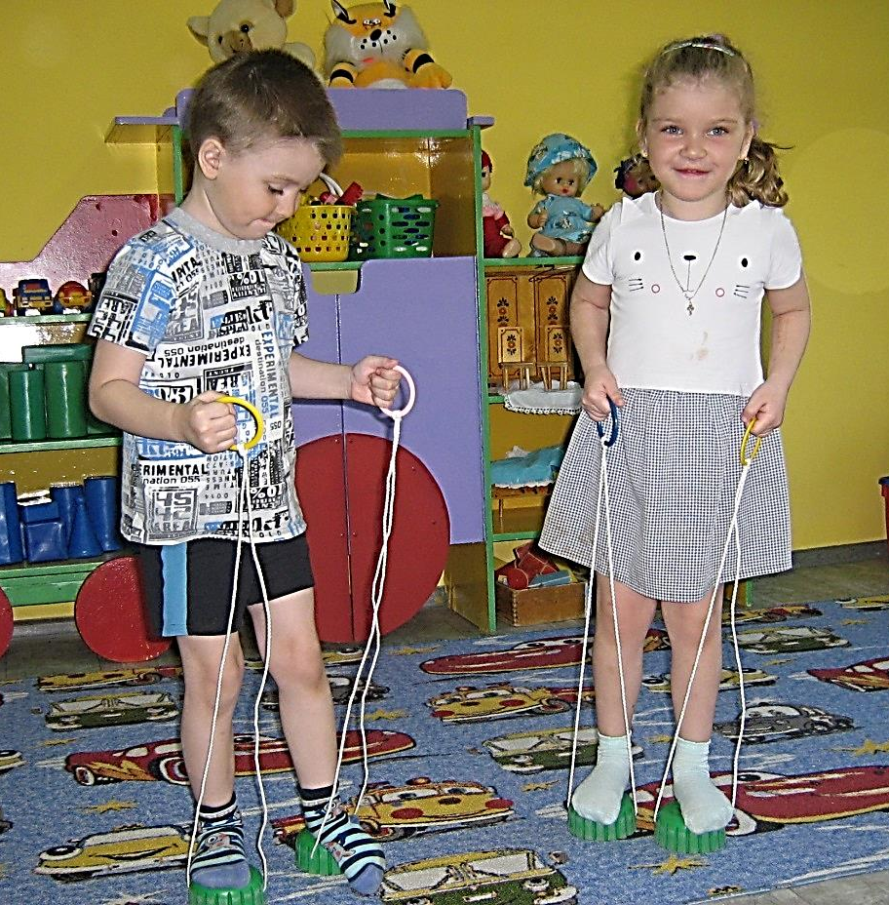
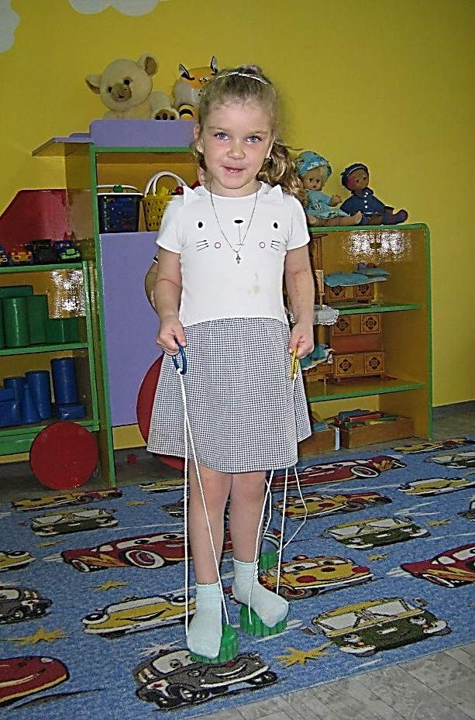
«Ходунки»
Цели: развивать физическую сноровку; тренировать все мышцы тела; приучать держать равновесие.
Материал: колеса от коляски, шнуры, колечки.

Slide 14
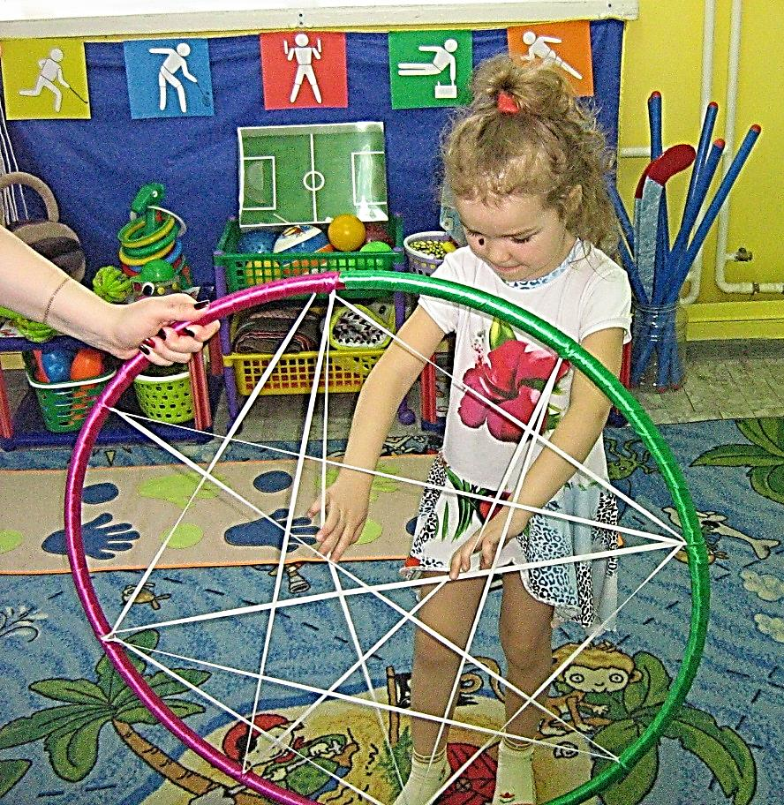
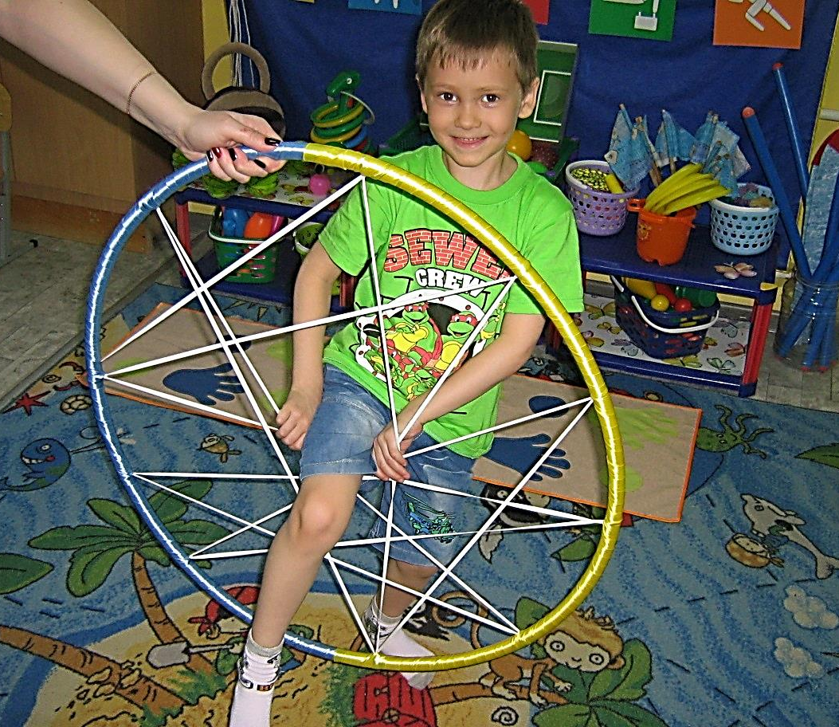
«обруч-паутинка»
Цели: развивать умение ориентироваться в пространстве, быстро реагировать на смену основных видов движений, способствовать развитию ловкости, координации движений.
Материал: большой обруч, резинка, зеленая ткань.

Slide 15
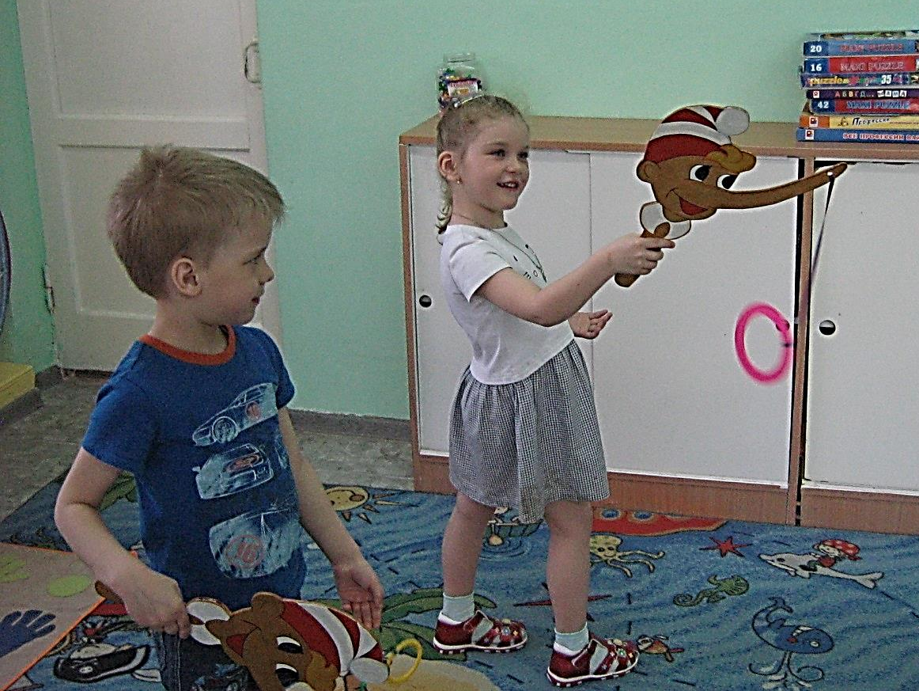
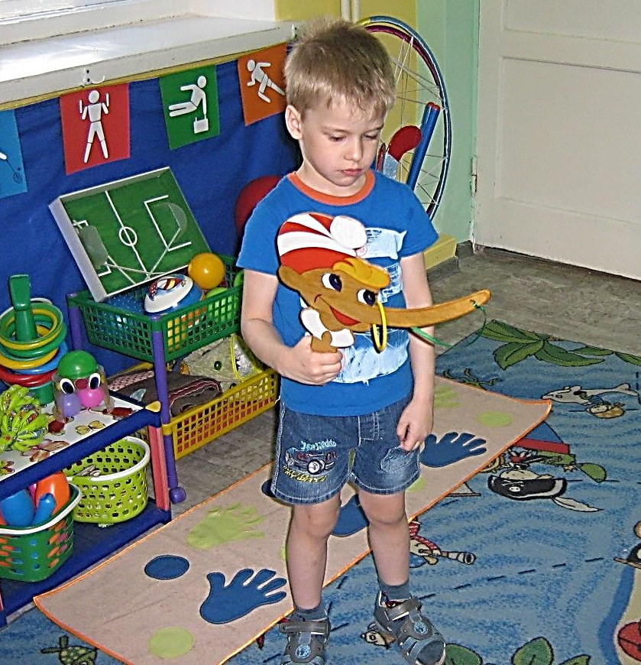
«буратино»
Цель: совершенствование умения подбрасывать предмет вверх или ловить его; развивать глазомер, быстроту реакции.
Материал: фанера, кольцо.

Slide 16
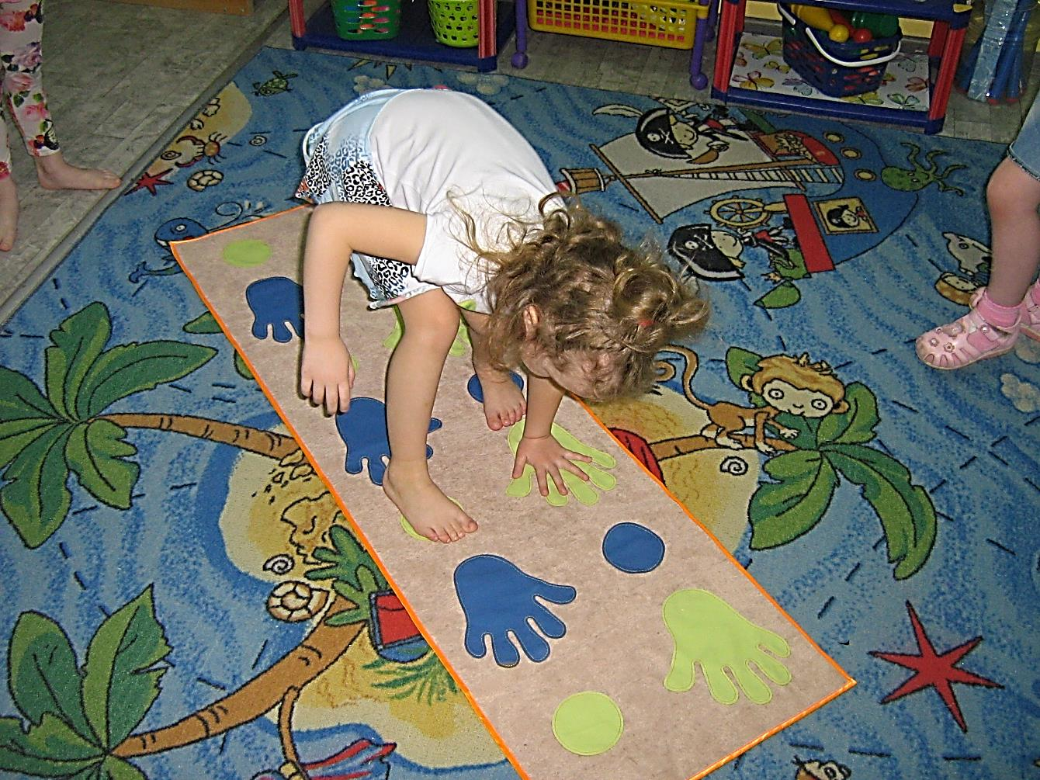
«пяточка-ладошка»
Цели: развитие мышц рук и ног, координации, ловкости, внимания.
Материалы: на основу (пластинки, линолеум, плотная ткань) нашивают кружочки (стопы) и ладошки.

Slide 17
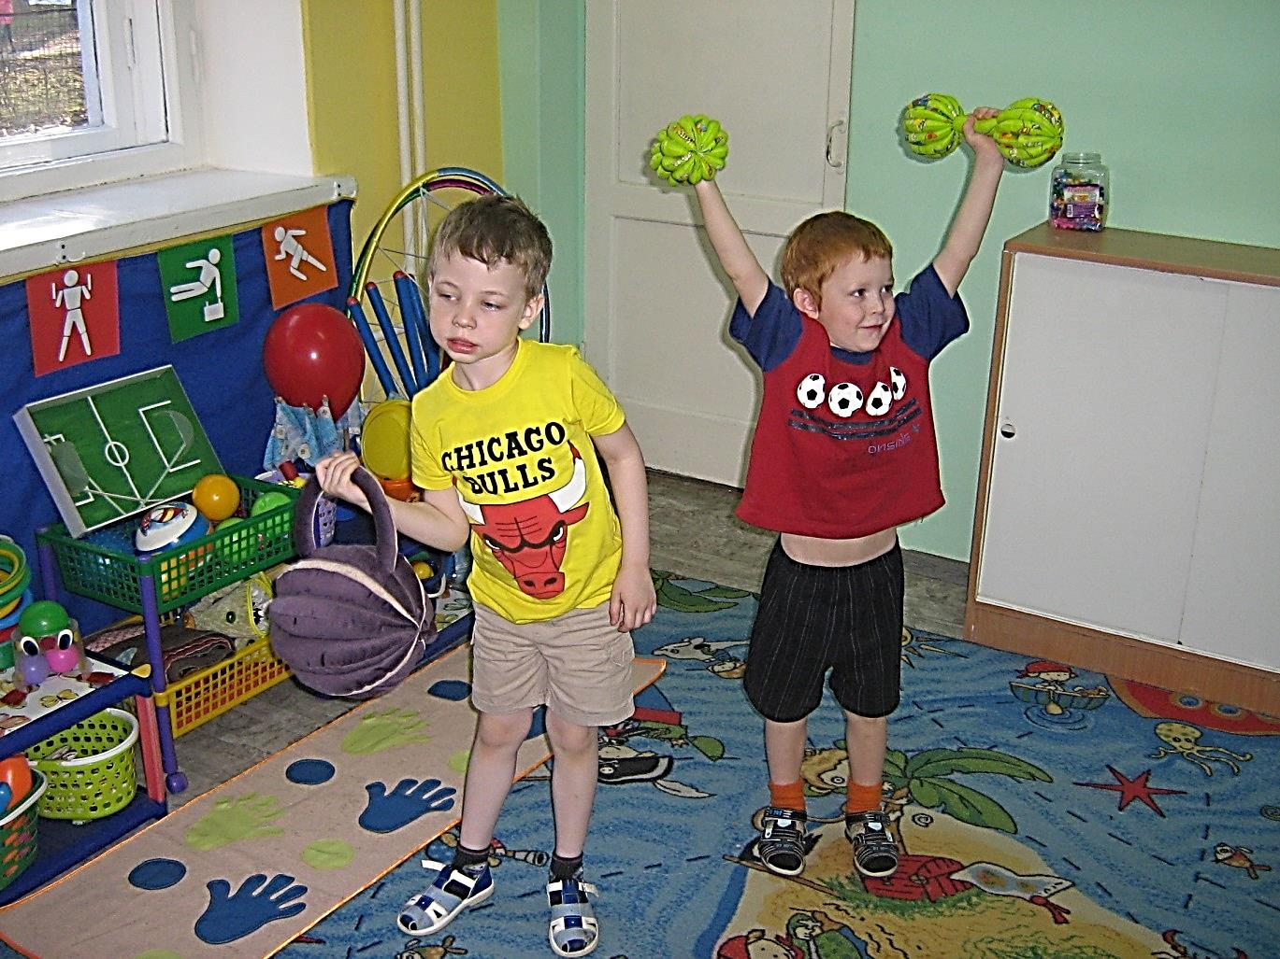
«гиря и гантельки»
Цели: развитие мышц плечевого пояса и рук.
Материалы: ткань, наполнитель.

Slide 18
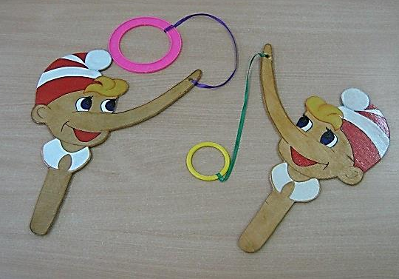
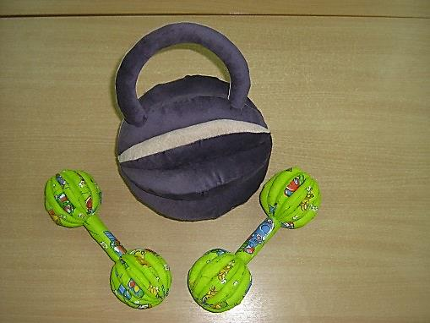
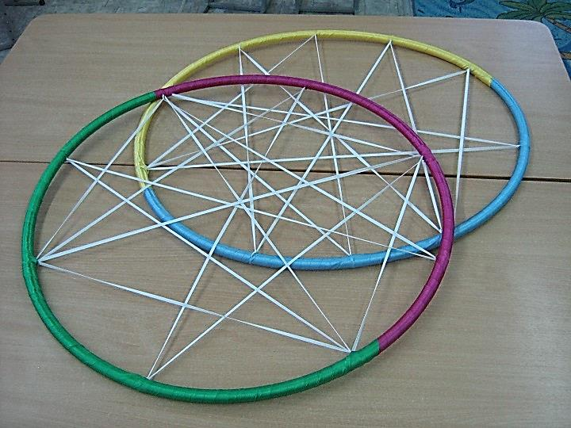
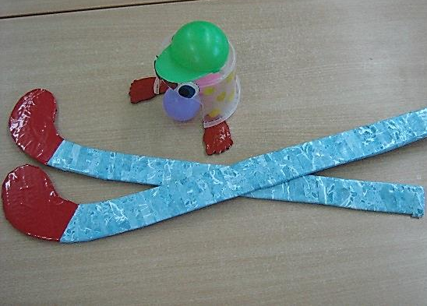
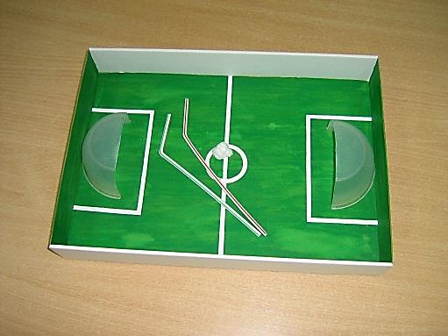
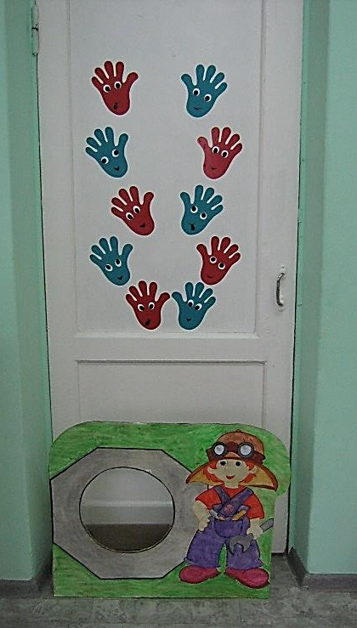
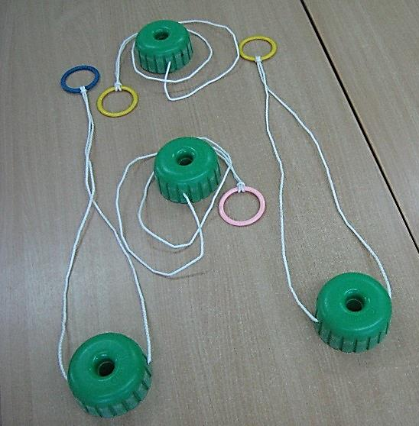
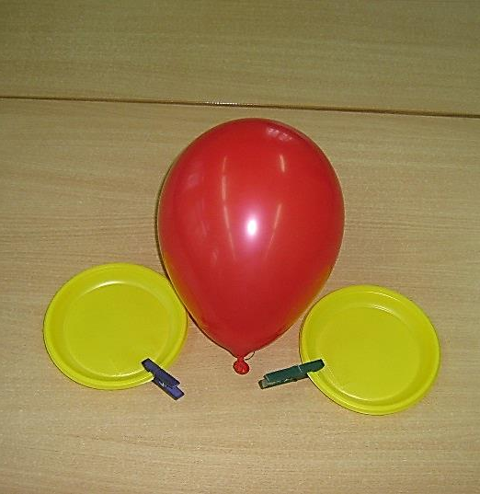

Slide 19
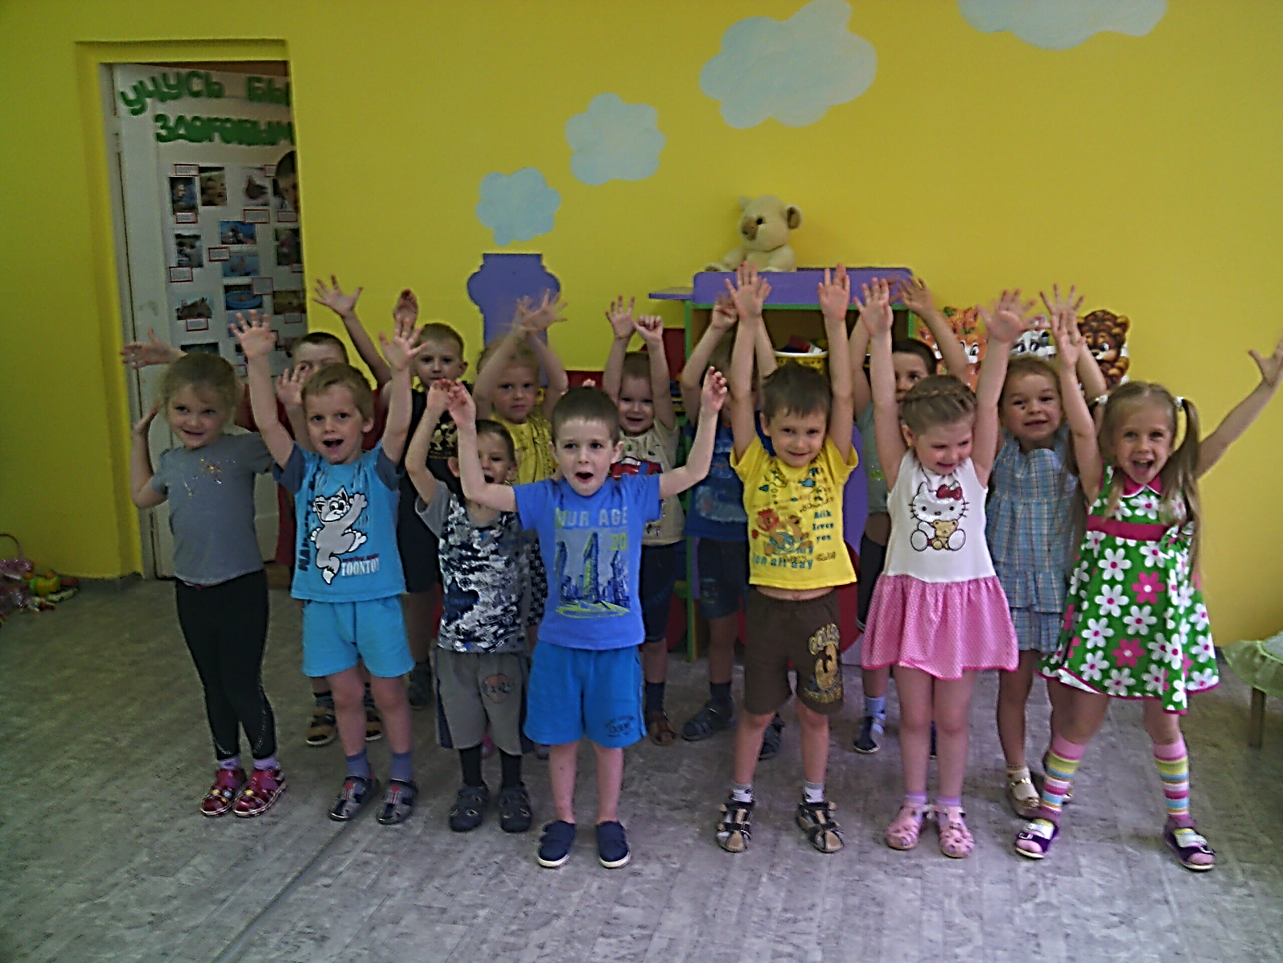
Физкульт-ура!!!

